Slide 1



Slide 2
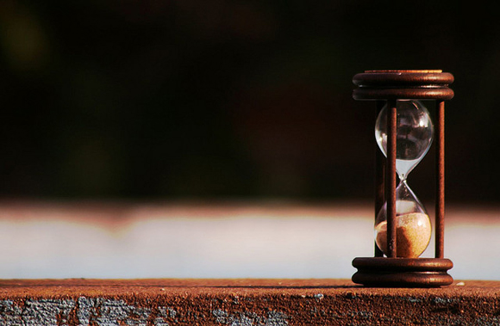
RELOJES DE ARENA CALCULO DEL TIEMPO

Slide 3
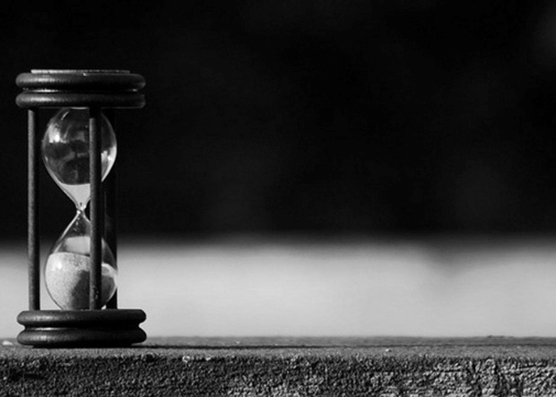
HISTORIA CONCEPTO
El reloj de arena es un instrumento mecánico que sirve para medir un determinado transcurso de tiempo. Tiene dos bulbos de vidrio conectados permitiendo un flujo regulado de material, normalmente arena fina, desde la parte superior a la parte inferior, hasta que termina de hacerlo, y solo requiere de la energía potencial de la gravedad para su funcionamiento.
Una vez que el bulbo superior está vacío, puede ser invertido para empezar a cronometrar de nuevo. Factores que influyen en el tiempo medido incluyen la cantidad y calidad de arena, el tamaño del bulbo y la anchura del cuello. Aunque las fuentes discrepan sobre el mejor material, alternativas a la arena incluyen el polvo de mármol y la cáscara de huevo en polvo.¹
Dado que el periodo que mide es fijo, aunque con ligeras variaciones, actualmente está en desuso

Slide 4

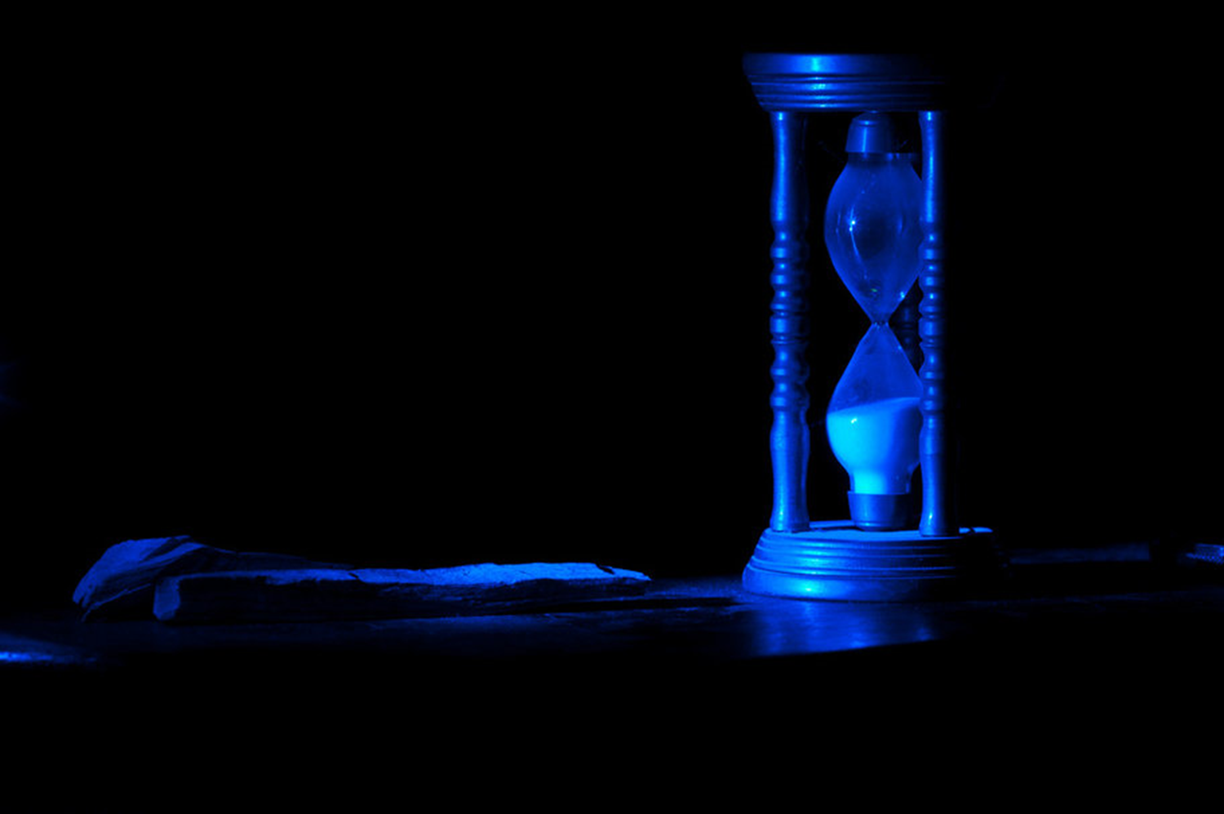
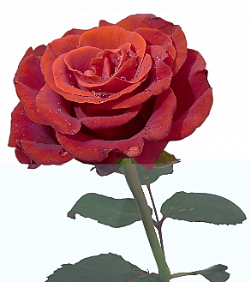
EL TIEMPO LO CURA TODO HASTA UN AMOR NO CORREPONDIDO

Slide 5
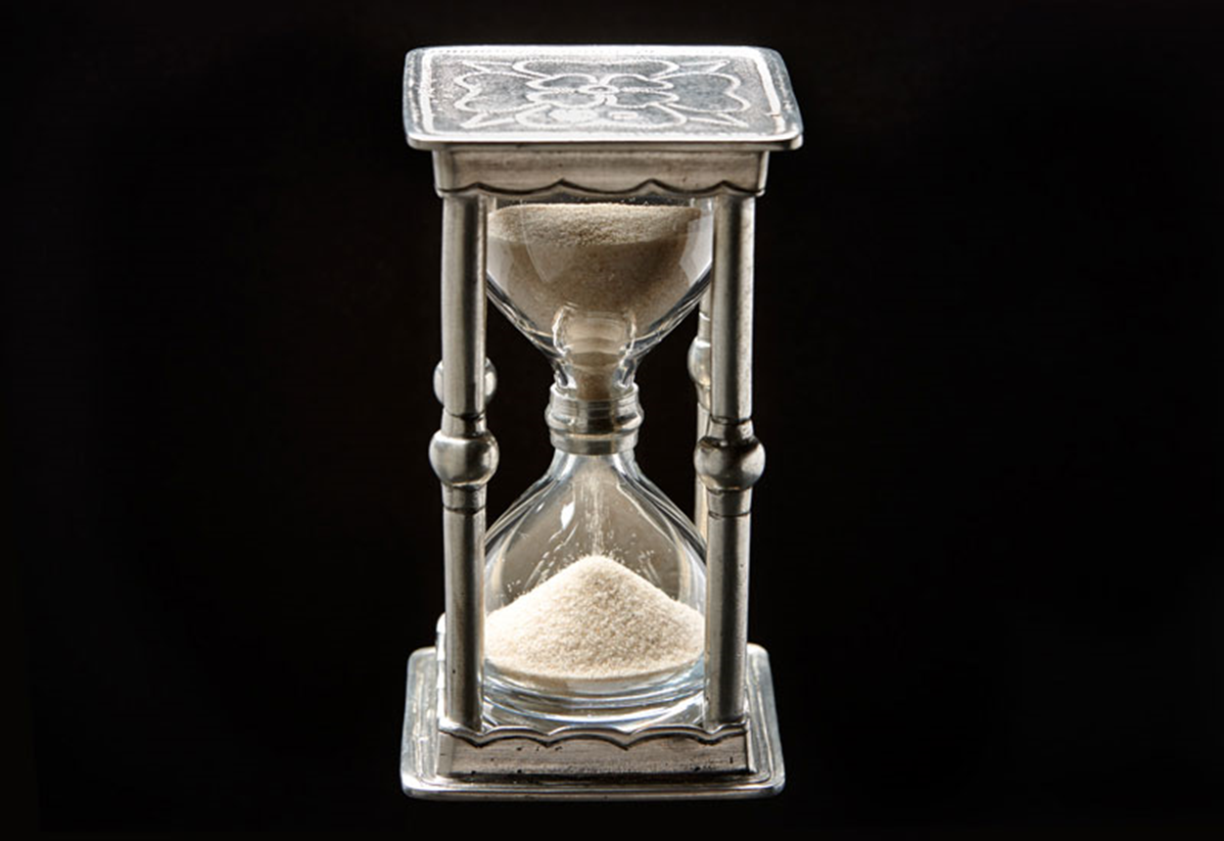
PABLO NERUDA
Es bello
como lo que vivimos
envejecer viviendo.
Cada día
fue piedra transparente,
cada noche
para nosotros fue una rosa negra,
y este surco en tu rostro o en el mío
son piedra o flor,
recuerdo de un relámpago.
Mis ojos se han gastado en tu hermosura,
pero tú eres mis ojos.
Yo fatigué tal vez bajo mis besos
tu pecho duplicado,
pero todos han visto en mi alegría
tu resplandor secreto.
Amor, qué importa
que el tiempo,
el mismo que elevó como dos llamas
o espigas paralelas
mi cuerpo y tu dulzura,
mañana los mantenga
o los desgrane
y con sus mismos dedos invisibles
borre la identidad que nos separa
dándonos la victoria
de un solo ser final bajo la tierra.
Oda al tiempo
Dentro de ti tu edad
creciendo,
dentro de mí mi edad
andando.
El tiempo es decidido,
no suena su campana,
se acrecienta, camina,
por dentro de nosotros,
aparece
como un agua profunda
en la mirada
y junto a las castañas
quemadas de tus ojos
una brizna, la huella
de un minúsculo rio,
una estrellita seca
ascendiendo a tu boca.
Sube el tiempo
sus hilos
a tu pelo,
pero en mi corazón
como una madreselva
es tu fragancia,
viviente como el fuego.

Slide 6
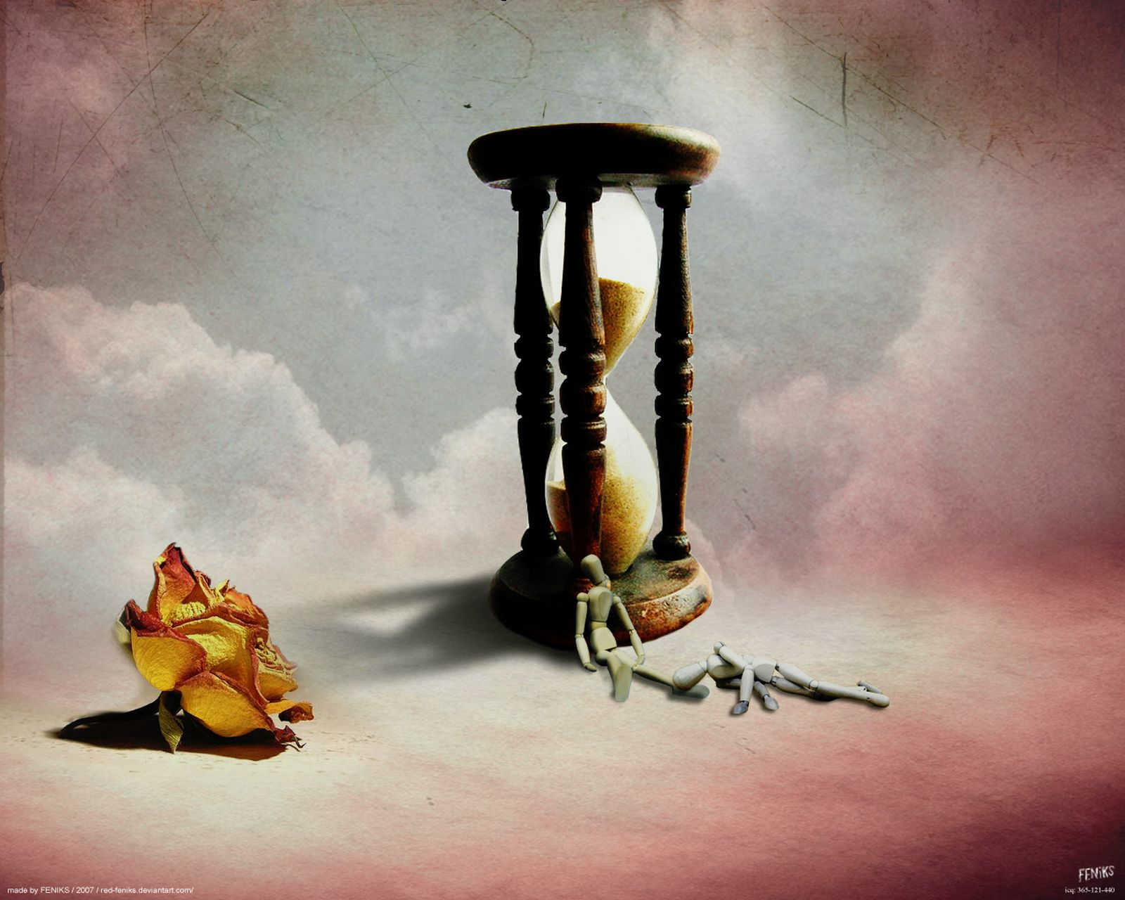
MARIO BENEDETTI
Tiempo sin tiempo
Preciso tiempo necesito ese tiempo
que otros dejan abandonado
porque les sobra o ya no saben
que hacer con él
tiempo
en blanco
en rojo
en verde
hasta en castaño oscuro
no me importa el color
cándido tiempo
que yo no puedo abrir
y cerrar
como una puerta
Tiempo para mirar un árbol un farol
para andar por el filo del descanso
para pensar qué bien hoy es invierno
.
para morir un poco
y nacer enseguida
y para darme cuenta
y para darme cuerda
preciso tiempo el necesario para
chapotear unas horas en la vida
y para investigar por qué estoy triste
y acostumbrarme a mi esqueleto antiguo
tiempo para esconderme
en el canto de un gallo
y para reaparecer
en un relincho
y para estar al día
para estar a la noche
tiempo sin recato y sin reloj
vale decir preciso
o sea necesito
digamos me hace falta
tiempo sin tiempo.

Slide 7
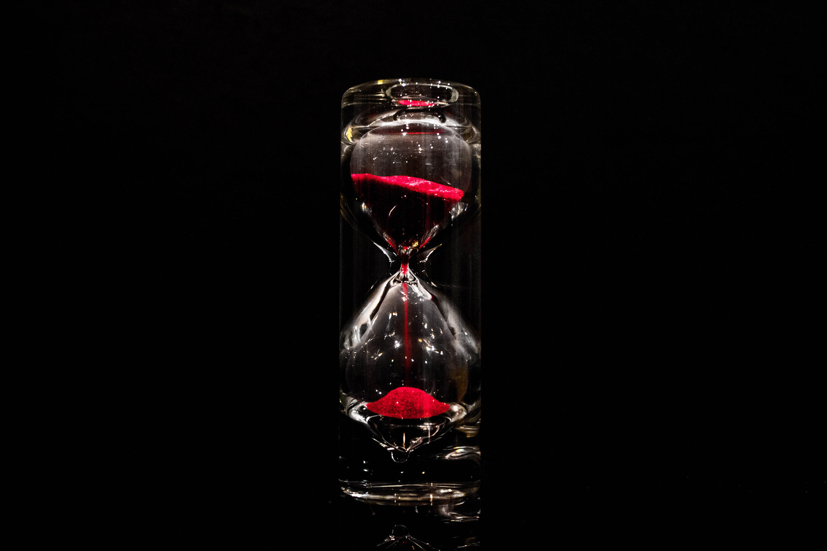
AMADO NERVO
Espacio y tiempo
Espacio y tiempo, barrotes
de la jaula
en que el ánima, princesa
encantada,
está hilando, hilando cerca
de las ventanas
de los ojos (las únicas
aberturas por donde
suele asomarse, lánguida).
Espacio y tiempo, barrotes
de la jaula;
ya os romperéis, y acaso
muy pronto, porque cada
mes, hora, instante, os mellan,
¡y el pájaro de oro
acecha una rendija para tender las alas!
La princesa, ladina,
finge hilar; pero aguarda
que se rompa una reja...
En tanto, a las lejanas
estrellas dice: «Amigas
tendedme vuestra escala
de la luz sobre el abismo.»
Y las estrellas pálidas
le responden: «¡Espera,
espera, hermana,
y prevén tus esfuerzos:
ya tendemos la escala!

Slide 8
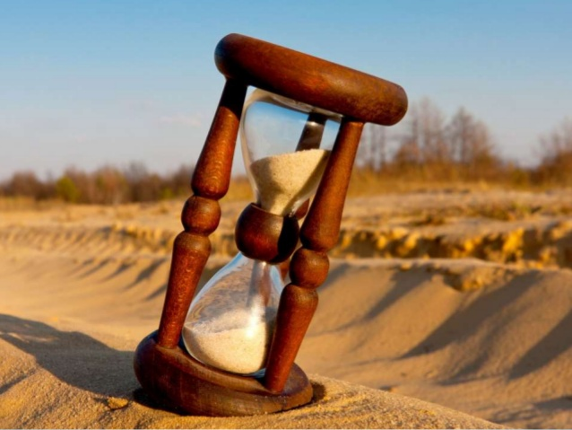
JORGE LUIS BORGES
Está bien que se mida con la dura
Sombra que una columna en el estío
Arroja o con el agua de aquel río
En que Heráclito vio nuestra locura
El tiempo, ya que al tiempo y al destino
Se parecen los dos: la imponderable
Sombra diurna y el curso irrevocable
Del agua que prosigue su camino.
Está bien, pero el tiempo en los desiertos
Otra substancia halló, suave y pesada,
Que parece haber sido imaginada
Para medir el tiempo de los muertos.
Surge así el alegórico instrumento
De los grabados de los diccionarios,
La pieza que los grises anticuarios
Relegarán al mundo ceniciento
Del alfil desparejo, de la espada
Inerme, del borroso telescopio,
Del sándalo mordido por el opio
Del polvo, del azar y de la nada.
¿Quién no se ha demorado ante el severo
Y tétrico instrumento que acompaña
En la diestra del dios a la guadaña
Y cuyas líneas repitió Durero?
Por el ápice abierto el cono inverso
Deja caer la cautelosa arena,
Oro gradual que se desprende y llena
El cóncavo cristal de su universo.
Hay un agrado en observar la arcana
Arena que resbala y que declina
Y, a punto de caer, se arremolina
Con una prisa que es del todo humana.
La arena de los ciclos es la misma
E infinita es la historia de la arena;
Así, bajo tus dichas o tu pena,
La invulnerable eternidad se abisma.
No se detiene nunca la caída
Yo me desangro, no el cristal. El rito
De decantar la arena es infinito
Y con la arena se nos va la vida.
En los minutos de la arena creo
Sentir el tiempo cósmico: la historia
Que encierra en sus espejos la memoria
O que ha disuelto el mágico Leteo.
El pilar de humo y el pilar de fuego,
Cartago y Roma y su apretada guerra,
Simón Mago, los siete pies de tierra
Que el rey sajón ofrece al rey noruego,
Todo lo arrastra y pierde este incansable
Hilo sutil de arena numerosa.
No he de salvarme yo, fortuita cosa
De tiempo, que es materia deleznable.

Slide 9
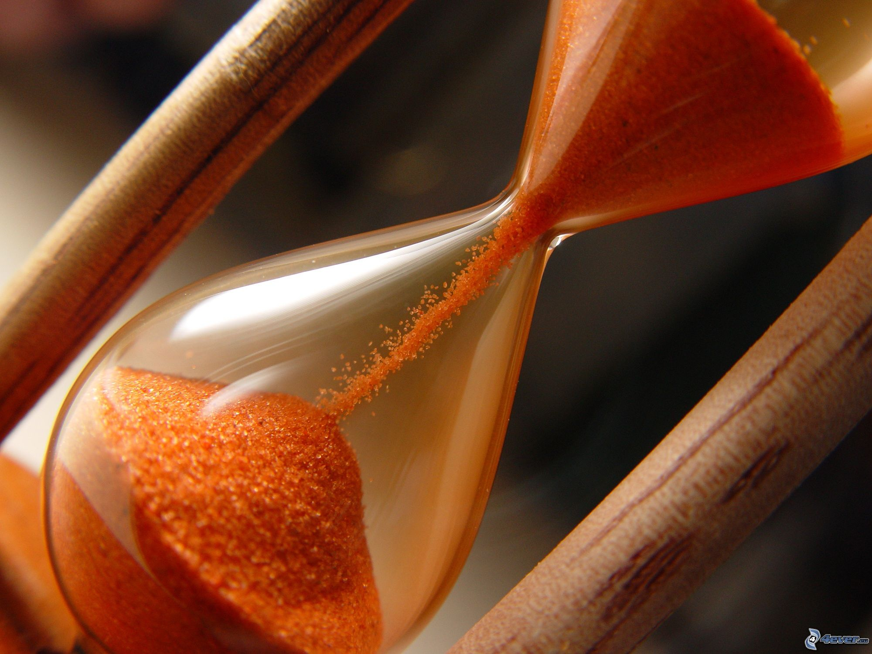
JOSE MARTÍ
Sueño despierto
Yo sueño con los ojos
Abiertos, y de día
Y noche siempre sueño.
Y sobre las espumas
Del ancho mar revuelto,
Y por entre las crespas
Arenas del desierto
Y del león pujante,
Monarca de mi pecho,
Montado alegremente
Sobre el sumiso cuello,?
Un niño que me llama
Flotando siempre veo!

Slide 10
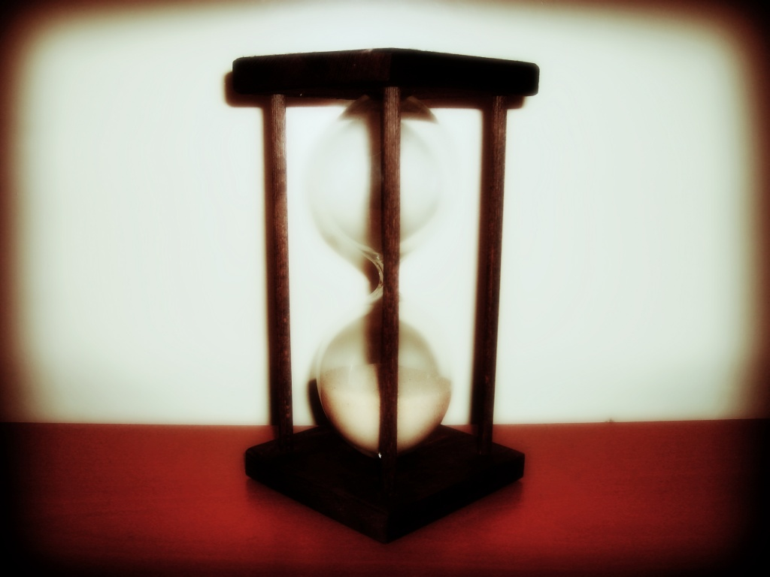
FABIAN RUIZ Te esmeras sin comprender lo que pretendo,
y simplemente pretendo una gota de color...
¿El deber más esencial que un reencuentro?
¡Qué gris es la vida en la lejanía de tu amor!
Y gris el hastió que va tiñendo la azul ilusión...
De arco iris, para ti, atestadas traigo las manos,
de fantasías, de ternuras, de goces enajenados,
y un millar de los más dulces poemas de amor.
Infinitas sonrisas tengo, ansiando tu calor:
las cándidas sonrisas de la broma oportuna,
y la enorme sonrisa, más sonrisa que ninguna,
esa que da gozo al alma y forma al corazón.
Del romántico manantial, caricias acarreo,
de todos los sabores y de todas las texturas;
tengo caricias, prestas a incendiar la calma,
y caricias que son bálsamos para la locura.
Y ciertamente atesoro muchas lágrimas...
mas son lágrimas de la excesiva emoción,
espontáneas hijas de la exuberante alegría,
lágrimas del placer a instantes del clamor.
En un santiamén se puede el mundo inundar,
de matices y encanto, de fantasías y ensueño...
Y no te hacen falta alas para elevarte al cielo
cuando el fervor te convoca y te dejas llevar.
Llegó el tiempo de darle emoción al tiempo,
el tiempo de ponerse al alcance de los besos,
de repartir luces, de reconquistar el universo...
¡El tiempo de brindar... tiempo eterno al amor!

Slide 11
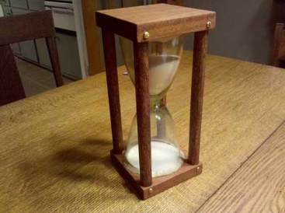
EL TIEMPO CORRE SIN SESAR
COMO RIO CAUDALOSO
DEJANDO ATRÁS
LAS ACCIONES BUENAS
Y LAS ACCIONES MALAS
EL TIEMPO ES PARA CADA PERSONA
ES PARTE DE LA VIDA DIARIA
PUES SIEMPRE VA HACIA ADELANTE
SIN RECORDAR EL PASADO

Slide 12
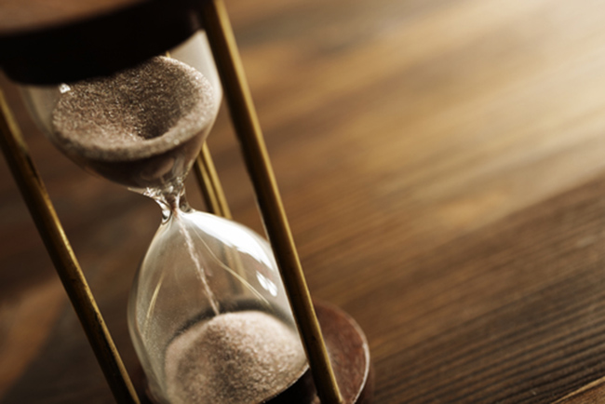
EL TIEMPO Y LA FELICIDAD VAN DE LA MANO
ESTE CUANDO LLEGA
ES GOZOSO
PERO NUNCA ES PARA SIEMPRE
POR ESO HAY QUE VIVIRLO…
INTENSAMENTE.

Slide 13
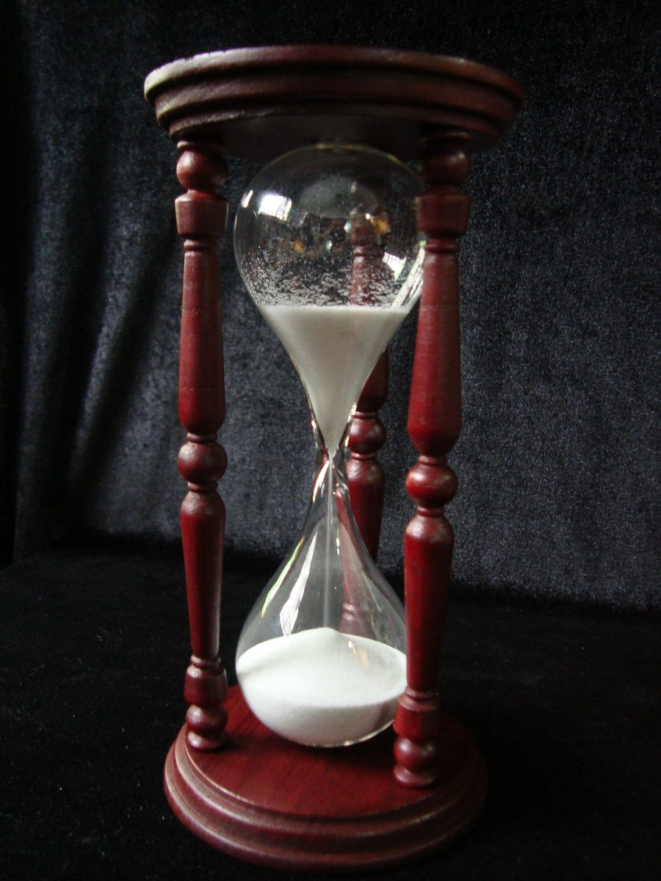
EL TIEMPO ABRE TU CORAZON
COMO ROSA EN PRIMAVERA
EXPARCIENDO….
SUS SEÑALES DE LOCURA
HASTA ALCANZAR…..
NUEVOS TIEMPOS

Slide 14
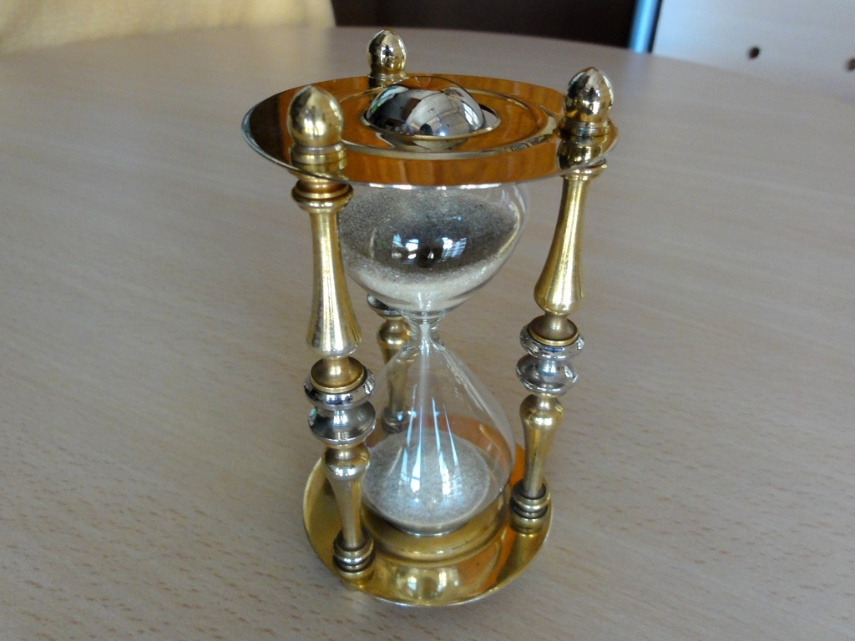
CADA PERIODO DE TIEMPO
SE VOLTEA EL RELOJ DE ARENA
EVALUANDO Y ANALIZANDO
SU CONTENIDO
PUES ES NORMAL, QUE ESTO SUCEDA
YA QUE ES PARTE DE NUESTRA VIDA

Slide 15
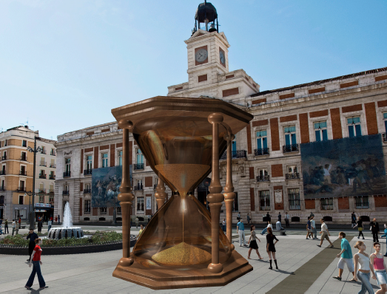
DISFRUTEMOS DEL TIEMPO

Slide 16







¿Te ha gustado?
Puedes ver más entrando
Aquí
Además puedes recibir powerpoints en tu correo electrónico suscribiéndote aquí:

